Slide 1
Ρευστομηχανική
Ενότητα 3: Κινηματική των ρευστών
Βασίλειος Λουκόπουλος, Επίκουρος Καθηγητής
Τμήμα Φυσικής

Slide 2
Άδειες Χρήσης
Το παρόν εκπαιδευτικό υλικό υπόκειται σε άδειες χρήσης Creative Commons.
Για εκπαιδευτικό υλικό, όπως εικόνες, που υπόκειται σε άλλου τύπου άδειας χρήσης, η άδεια χρήσης αναφέρεται ρητώς.

Slide 3
Χρηματοδότηση
Το παρόν εκπαιδευτικό υλικό έχει αναπτυχθεί στα πλαίσια του εκπαιδευτικού έργου του διδάσκοντα.
Το έργο «Ανοικτά Ακαδημαϊκά Μαθήματα στο Πανεπιστήμιο Πατρών» έχει χρηματοδοτήσει μόνο τη αναδιαμόρφωση του εκπαιδευτικού υλικού.
Το έργο υλοποιείται στο πλαίσιο του Επιχειρησιακού Προγράμματος «Εκπαίδευση και Δια Βίου Μάθηση» και συγχρηματοδοτείται από την Ευρωπαϊκή Ένωση (Ευρωπαϊκό Κοινωνικό Ταμείο) και από εθνικούς πόρους.

Slide 4
Σκοποί ενότητας
Κινηματική των ρευστών
Μέθοδοι περιγραφής της κινήσεως ρευστού
Μέθοδος Lagrange – Μέθοδος Euler.
Ταχύτητα σ’ ένα σημείο του πεδίου ροής.
Ολική παράγωγος ή ουσιαστική ή υλική ή παράγωγος Stokes. Τοπική και επαγωγική παράγωγος.
Επιτάχυνση του ρευστού.
Είδη ροής.
Ρευματικές γραμμές, δρόμοι, ακολουθίες, ροηφόροι σωλήνες.
Στροβιλώδης και αστρόβιλη ροή.
Κυκλοφορία και στροβιλογραμμές.
Αστρόβιλη ροή και δυναμικό ταχύτητος.
Επιφάνειες κάθετες στις δυναμικές γραμμές.

Slide 5
Μέθοδοι περιγραφής της κινήσεως του ρευστού
Μέθοδος Lagrange
Μελετάται η κίνηση ενός εκάστου ρευστού σωματιδίου κάτω από την επίδραση δυνάμεων που εξασκούνται πάνω σε αυτό.

Slide 6
Μέθοδοι περιγραφής της κινήσεως του ρευστού (2)
Εάν το ρευστό σωματίδιο κατά την χρονική στιγμή $t{=t}_{o}$ βρισκόταν στη θέση $x_{0},y_{0},z_{0}$ η θέση του σε κάθε χρονική στιγμή θα δίνεται από τις εξισώσεις της μορφής:
$x=x(x_{0},y_{0},z_{0},t)$
$y=y(x_{0},y_{0},z_{0},t)$
$z=z(x_{0},y_{0},z_{0},t)$

Slide 7
Μέθοδοι περιγραφής της κινήσεως του ρευστού (3)
Μέθοδος Euler
Με αυτή τη μέθοδο μελετάμε τα χαρακτηριστικά της ροής στην περιοχή ενός συγκεκριμένου σταθερού σημείου του χώρου, σε κάθε χρονική στιγμή, καθώς τα ρευστά σωματίδια περνόύν από αυτό το σημείο.

Slide 8
Μέθοδοι περιγραφής της κινήσεως του ρευστού (4)
Η ταχύτητα των ρευστών σωματιδίων σε κάθε χρονική στιγμή δίνεται από την παρακάτω σχέση :
$q=q\left(x,y,z,t\right)$ ή $q=q(r,t)$

Slide 9
Ταχύτητα σε ένα σημείο του πεδίου ροής
Έστω Oxyz ένα καρτεσιανό σύστημα συντεταγμένων με αρχή του Ο σε ένα σταθερό σημείο του χώρου.
Ας υποθέσουμε ότι ένα ρευστό σωματίδιο διέρχεται κατά την στιγμή t από το σημείο P του πεδίου ροής με συντεταγμένες x,y,z.
Τότε έχουμε : $OP=r=xi+yj+zk$

Slide 10
Ταχύτητα σε ένα σημείο του πεδίου ροής (2)
Αν υποθέσουμε ότι η ταχύτητα του ρευστού στο σημείο P είναι $q=ui+vj+wk$, οι συντεταγμένες u,v,w θα είναι συναρτήσεις θέσεως και χρόνου.
Δηλαδή $u=u\left(x,y,z,t\right) v=v(x.y.z.t)$ και $w=w(x,y,z,t)$

Slide 11
Ταχύτητα σε ένα σημείο του πεδίου ροής (3)
Όμως από την σχέση $q=\frac{dr}{dt}$ έχουμε:
$\frac{du}{dt}=u\left(x,y,z,t\right)$
$\frac{dv}{dt}=v\left(x,y,z,t\right)$
$\frac{dw}{dt}=w\left(x,y,z,t\right)$

Slide 12
Ολική παράγωγος. Τοπική και επαγωγική παράγωγος
Όταν θέλουμε να υπολογίζουμε την ολική μεταβολή της ταχύτητας θα πρέπει να λάβουμε υπ’ όψην ότι η ταχύτητα δεν μεταβάλλεται μόνο με την πάροδο του χρόνου αλλά και με την αλλαγή θέσεως.
Υποθέτουμε ότι $f=f(x,y,z,t)$ είναι μια τυχούσα βαθμωτή συνάρτηση θέσεως και χρόνου, που αντιπροσωπεύει μια ιδιότητα του ρευστού σωματιδίου.

Slide 13
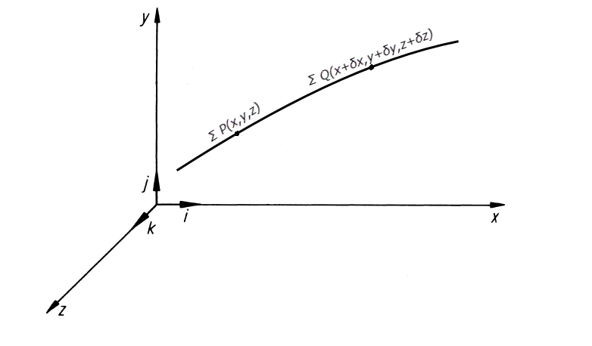
Ολική παράγωγος. Τοπική και επαγωγική παράγωγος (2)
Ας υποθέσουμε ότι κατά την χρονική στιγμή t το ρευστό σωματίδιο Σ κατέχει την θέση P(x,y,z,t) του πεδίου ροής και την χρονική στιγμή t+δt κατέχει την θέση Q.

Slide 14
Ολική παράγωγος. Τοπική και επαγωγική παράγωγος (3)
Κατά την μετακίνηση λοιπόν του ρευστού σωματιδίου από την θέση Ρ στην θέση Q η ολική μεταβολή της f θα είναι :
$$δf=\frac{∂f}{∂t}δt+\frac{∂f}{∂x}δx+\frac{∂f}{∂y}δy+\frac{∂f}{∂z}δz$$
Συνεπώς η ολική ως προς τον χρόνο παράγωγος της f είναι
$$\frac{df}{dt}=\lim_{δt→0}\left(\frac{δf}{δt}\right)={\frac{∂f}{∂t}+\frac{∂f}{∂x}u+\frac{∂f}{∂y}v+\frac{∂f}{∂z}w }$$

Slide 15
Ολική παράγωγος. Τοπική και επαγωγική παράγωγος (4)
Επειδή η f είναι μια βαθμωτή συνάρτηση έχουμε :
$$∇f=\frac{∂f}{∂x}i+\frac{∂f}{∂y}j+\frac{∂f}{∂z}k$$
Καταλήγουμε στο γεγονός ότι
$$\frac{df}{dt}=\frac{∂f}{∂t}+\left(∇·q\right)f$$
η οποία είναι η ολική παράγωγος ως προς τον χρόνο μιας ιδιότητας f του ρευστού μας.

Slide 16
Ολική παράγωγος. Τοπική και επαγωγική παράγωγος (5)
Η σχέση που μας δίνει την ολική παράγωγο έχει ακριβώς την ίδια μορφή ακόμα και όταν η f είναι μια διανυσματική συνάρτηση $F=F(x,y,z,t)$ με συντεταγμένες συναρτήσεις $F_{i}=F_{i}(x,y,z,t)$ με i=1.2.3.
Πράγματι έστω ότι
$F=F_{1}i+F_{2}j+F_{3}k$
τότε
$$\frac{dF}{dt}=\frac{dF_{1}}{dt}i+\frac{dF_{2}}{dt}j+\frac{dF_{3}}{dt}k$$

Slide 17
Ολική παράγωγος. Τοπική και επαγωγική παράγωγος (6)
Μετά από πράξεις καταλείγουμε στην σχέση :
$$\frac{dF}{dt}=\frac{∂F}{∂t}+\left(∇·q\right)F$$
Η ολική παράγωγος ως προς τον χρόνο αποτελείται από δυο μεταβολές, μια τοπικής μεταβολής του χρόνου ($\frac{∂}{∂t}$) και μια μεταθετικής μεταβολής που οφείλεται στην μετακίνηση του ρευστού σωματιδίου στον χώρο ($u\frac{∂}{∂x}+v\frac{∂}{∂y}+w\frac{∂}{∂z}$).
Η ολική παράγωγος $\frac{dF}{dt}$ μπορεί ισοδύναμα να συμβολίζεται με $\frac{D}{Dt}$ και ονομάζεται παράγωγος Stokes ή υλική ή ουσιαστική.

Slide 18
Επιτάχυνση του ρευστού
Έστω $q=q(r,t)$ το διανυσματικό πεδίο ταχύτητας του ρευστού.
Η επιτάχυνση $a=a(r,t)$ ορίζεται ως η ολική ως προς τον χρόνο παράγωγος της ταχύτητας. Δηλαδή :
$$a=\frac{dq}{dt}=\frac{∂q}{∂t}+\left(∇·q\right)q$$
Η παραπάνω σχέση μας δίνει την επιτάχυση α υπό διανυσματική μορφή.

Slide 19
Είδη ροής
Σταθερή και μη σταθερή ροή.
Όταν όλες οι συνιστώσες της τοπικής επιτάχυνσης είναι μηδενικές δηλαδή $\frac{∂q}{∂t}=0$ παραμένει σταθερή για κάθε χρονική στιγμή αφού είναι ανεξάρτητη του χρόνου. Εάν $\frac{∂q}{∂t}≠0$ η ροή χαρακτηρίζεται ως μη σταθερή.
Ομοιόμορφη και ανομοιόμορφη ροή.
Εάν όλες οι συνιστώσες της μεταθετικής επιταχύνσεως είναι μη μηδενικές η ροή χαρακτηρίζεται σαν ομοιόμορφη. Εάν όμως είναι μη μηδενικές τότε χαρακτηρίζεται σαν μη ομοιόμορφη.

Slide 20
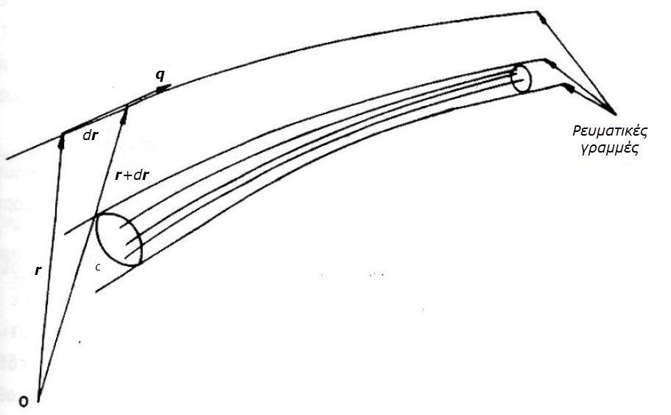
Ρευματικές γραμμές, δρόμοι, ακολουθίες, ροηφόροι σωλήνες
Οι ρευματικές γραμμές είναι καμπύλες εφαπτόμενες των διανυσμάτων της ταχύτητας των ρευστών σωματιδίων που βρίσκονται πάνω σ’ αυτές κατά μια τυχαία χρονική στιγμή $t=t_{0}$.

Slide 21
Ρευματικές γραμμές, δρόμοι, ακολουθίες, ροηφόροι σωλήνες (2)
Επειδή σε κάθε σημείο των ρευματικών γραμμών το διαφορικό στοιχείο $dr$ είναι συγγραμικό της ταχύτητας $q$ στο σημείο αυτό έπεται ότι
$$dr×q=0$$
Η παραπάνω σχέση είναι η διανυσματική διαφορική εξίσωση των ρευματικών γραμμών. Σε ένα καρτεσιανό σύστημα οι αναλυτικές σχέσεις θα ήταν
$$\frac{du}{u}=\frac{dy}{v}=\frac{dz}{w}$$

Slide 22
Ρευματικές γραμμές, δρόμοι, ακολουθίες, ροηφόροι σωλήνες (3)
Εάν θεωρήσουμε μια κλειστή καμπύλη C, το σύνολο όλων των ρευματικών γραμμών που διέρχονται από τα σημεία της C αποτελούν ένα ροϊκό ή ροϊφόρο σωλήνα.
Δρόμος ονομάζεται το σημειοσύνολο των θέσεων που καταλαμβάνει στο χώρο ένα υλικό σημείο κατά την διάρκεια της κίνησης του.

Slide 23
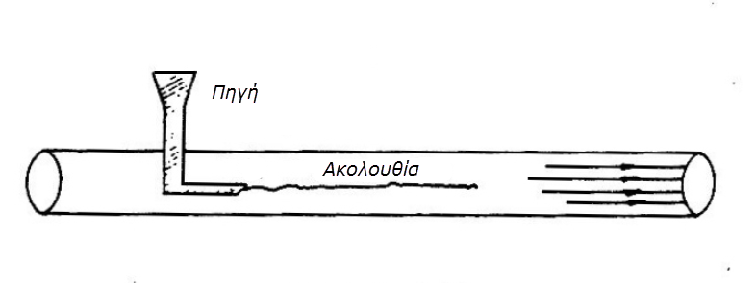
Ρευματικές γραμμές, δρόμοι, ακολουθίες, ροηφόροι σωλήνες (4)
Ακολουθίες ονομάζονται οι ιδεατές εκείνες γραμμές που αποτελούνται από εκείνα τα ρευστά σωματίδια τα οποία σε παρελθόντα χρόνο πέρασαν από το ίδιο σημείο του πεδίου ροής.

Slide 24
Στροβιλώδης και αστρόβιλη ροή
Ορίζουμε σαν στροβιλισμό Ω του διανυσματικού πεδίου ταχύτητας $q=q(r,t)$ και συμβολίζουμε
$$Ω=∇×q=\begin{matrix}i & j & k \\ \frac{∂}{∂x} & \frac{∂}{∂y} & \frac{∂}{∂z} \\ u & v & w\end{matrix}$$
Ο στροβιλισμός ενός πεδίου δείχνει την ύπαρξη περιστροφικών ιδιοτήτων του πεδίου και είναι μηδενικός όταν δεν υπάρχουν περιστροφές.

Slide 25
Στροβιλώδης και αστρόβιλη ροή (2)
Μια ροή χαρακτηρίζεται ως αστρόβιλη όταν κανένα ρευστό σωματίδιο δεν περιστρέφεται γύρω από τον άξονα του. Όταν λοιπόν $∇×q=0$ ή $Ω=0$ η ροή χαρακτηρίζεται ως αστρόβιλη ή δυναμική και το ρευστό στερείται περιστροφικών ιδιοτήτων.
Όταν όμως $∇×q≠0$ ή $Ω≠0$ τότε η ροή χαρακτηρίζεται ως αστρόβιλη.

Slide 26
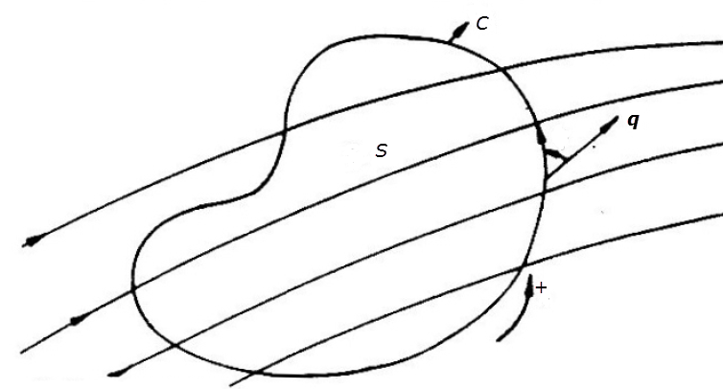
Κυκλοφορία και στροβιλογραμμές
Έστω κλειστή καμπύλη C που περικλείει επιφάνεια S και όγκο V.
Η κυκλοφορία χαρακτηρίζεται ως το επικαμπύλιο ολοκλήρωμα της εφαπτομενικής συνιστώσας της ταχύτητας q γύρω από την κλειστή καμπύλη C και συμβολίζεται με Γ.

Slide 27
Κυκλοφορία και στροβιλογραμμές (2)
Σύμφωνα όμως και με το θεώρημα Stokes το επικαμπύλιο ολοκλήρωμα γράφεται ως :
$$Γ=\oint_{c}{q∙dr}=\iint_{S}{(∇×q)∙ndS}$$
Εάν ο στροβιλισμός είναι μηδέν τότε και η κυκλοφορία είναι μηδέν.

Slide 28
Κυκλοφορία και στροβιλογραμμές (3)
Ορίζουμε σαν στροβιλογραμμή την καμπύλη εκείνη σε κάθε σημείο της οποίας το διάνυσμα $Ω$ είναι εφαπτομενικό. Όπως και στις ρευματογραμμές έτσι και εδώ η εξίσωση των στροβιλογραμμών είναι :
$$dr×Ω=0$$
ή σε καρτεσιανό σύστημα
$$\frac{dx}{ξ}=\frac{dy}{η}=\frac{dz}{ζ}$$

Slide 29
Αστρόβιλη ροή και δυναμικό ταχύτητος
Όπως αναφέραμε και παραπάνω μια ροή χαρακτηρίζεται ως αστρόβιλη όταν
$$∇×q=0$$
Έπίσης γνωρίζουμε ότι όταν ένα διανυσματικό πεδίο είναι αστρόβιλο τότε υπάρχει μια βαθμωτή συνάρτηση της οποίας η βάθμωση είναι ίση με το διανυσματικό πεδίο.

Slide 30
Αστρόβιλη ροή και δυναμικό ταχύτητος (2)
Συμπεραίνουμε επομένως ότι υπάρχει μια συνάρτηση $Φ=Φ(r,t)$ τέτοια ώστε
$$q=−∇Φ(r,t)$$
Η συνάρτηση Φ καλείται δυναμικό του πεδίου ταχυτήτων.
Οι αντίστοιχες αναλυτικές εκφράσεις είναι
$u=−\frac{∂Φ}{∂x} v=−\frac{∂Φ}{∂y}$ $w=−\frac{∂Φ}{∂z}$

Slide 31
Σημείωμα Χρήσης Έργων Τρίτων
Το υλικό της παρουσίασης προέρχεται από το βιβλία:
«Ρευστομηχανική Ι», Ν. Καφούσιας, Εκδόσεις Παν/μίου Πατρών, Πάτρα 1990,
«Δυναμική Ρευστών», W.F. Hughes, J.A. Brighton, Σειρά Schaum,
«Μηχανική Ρευστών», Α. Γούλας, Εκδόσεις Γιαχούδη-Γιαπούλη,
«Μηχανική των ρευστών», Τσαγγάρης Σ., Εκδόσεις Συμεών, Αθήνα 1995,
«Μηχανική Ρευστών», Α. Γούλας, Εκδόσεις Γιαχούδη-Γιαπούλη,
εκτός αν αναγράφονται διαφορετικά.

Slide 32
Σημείωμα Αναφοράς
Copyright Πανεπιστήμιο Πατρών, Βασίλειος Λουκόπουλος. «Μηχανική των Ρευστών. Ενότητα 3». Έκδοση: 1.0. Πάτρα 2014. Διαθέσιμο από τη δικτυακή διεύθυνση: https://eclass.upatras.gr/courses/PHY1945/

Slide 33
Τέλος Ενότητας

